Slide 1
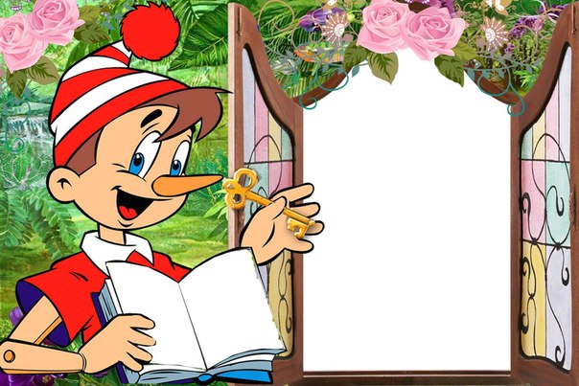
Пальчикова вистава
Білявська Наталія Іванівна,
учитель початкових класів
Звенигородської спеціалізованої
школи І-ІІІ ст. ім.Тараса Шевченка
Звенигородської районної ради
Черкаської області

Slide 2
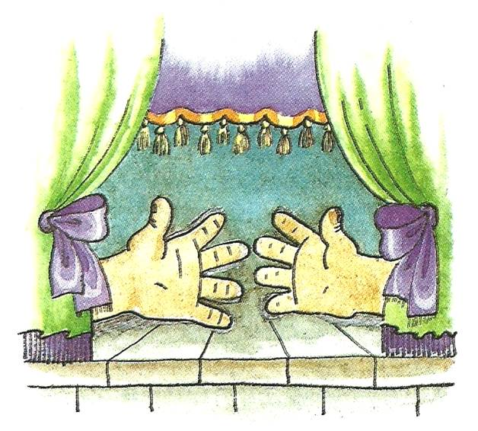
Ось Лесик і Улянка — Це веселі дітки. Ти їм казку прочитай, І виставу починай.

Slide 3
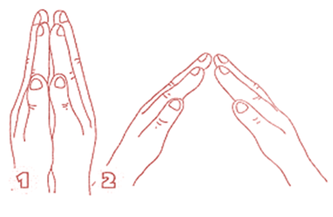
«ХАТИНКА» Між деревами — стежками, За деревами — хатинка. Там живе малят бабуся. А як звуть її? Катруся!

Slide 4
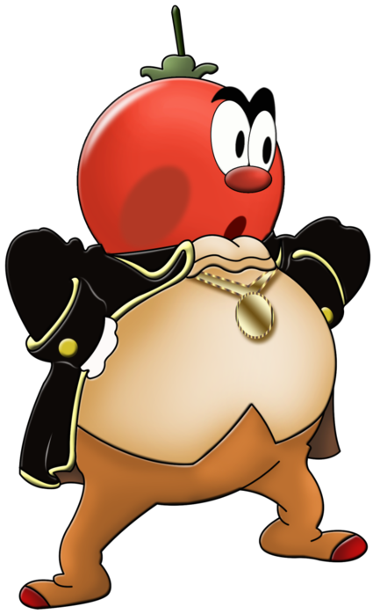
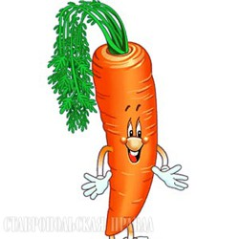
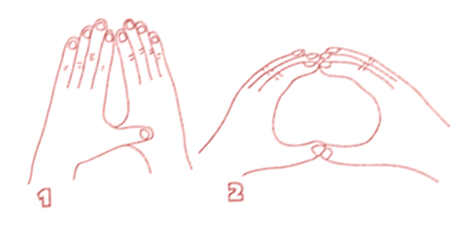
«МОРКВИНКА» «ПОМІДОР»﻿
У бабусі помідори Зав’язались — ціле море, Далі — морква й буряки Підростають залюбки.

Slide 5
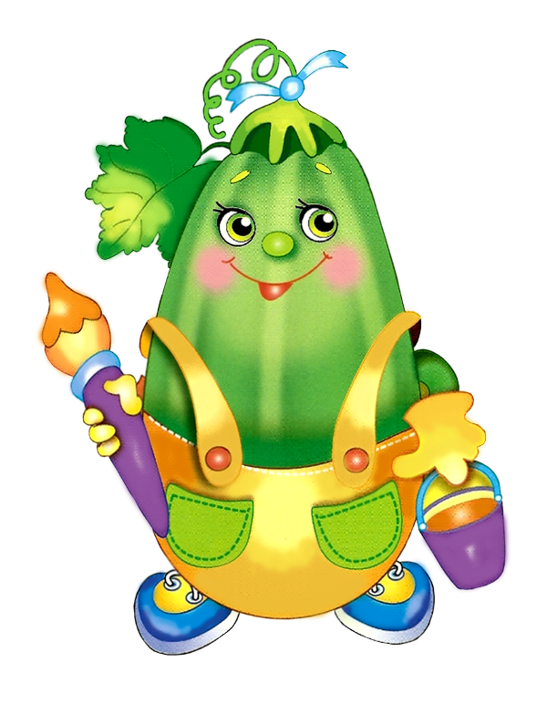
На городі огірочки Переплутали рядочки, Поховались хтозна-де, І не кожен їх знайде.
«Огірочки»

Slide 6
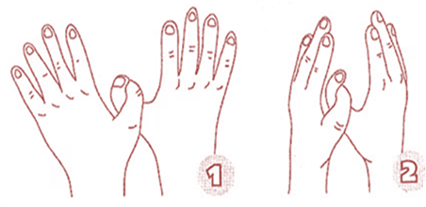
«ПТАШКА»
У садочку вишні спіють — От малята порадіють! Птахи різні прилетять, З ними ягід поїдять.

Slide 7
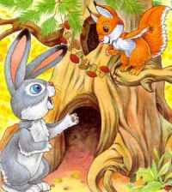
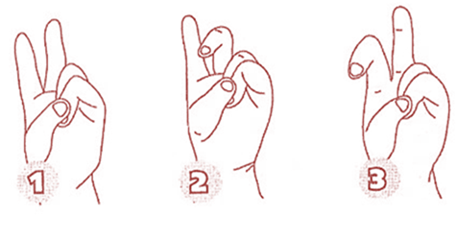
«ЗАЙЧИК»
А за садом у лісочку Малюки знайдуть грибочки, Ще зустрінуть там лисичку, Зайця, білку невеличку.

Slide 8
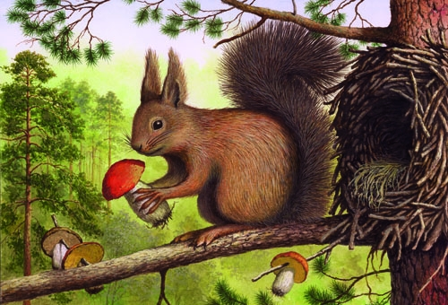
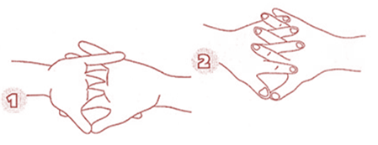
Білка весело стрибає, Шишки на сосні зриває. Жаль, що не доспіли трішки У саду смачні горішки
«СОСНА»

Slide 9
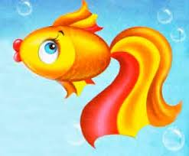
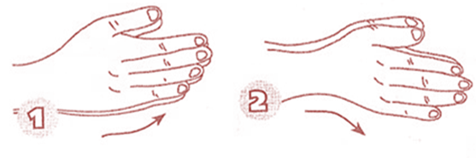
За городом невеличка Протікає в лузі річка. Чути, як вода шумить, Зрідка риба плюскотить.
«РИБКА»

Slide 10
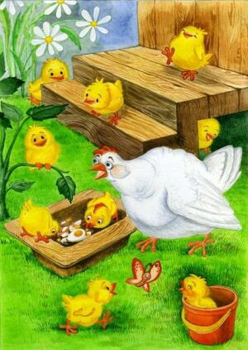
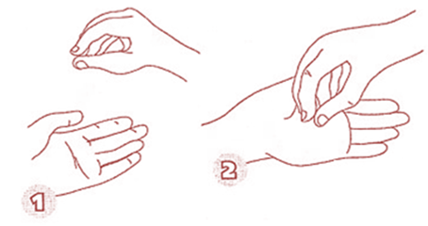
Тож малята до бабусі, До бабусі, до Катрусі, Завжди раді завітати, Ще й курчат нагодувати.
«КУРЧАТА»

Slide 11
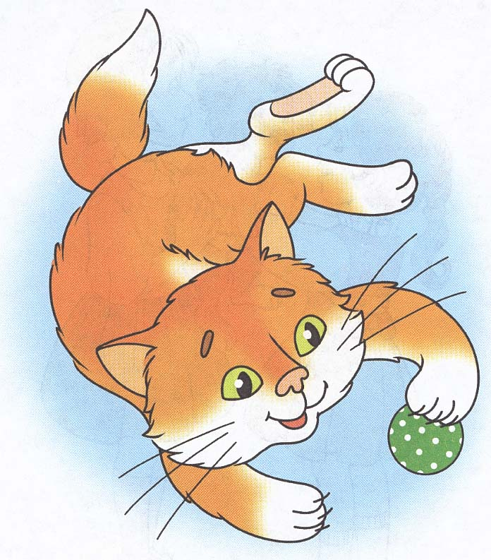
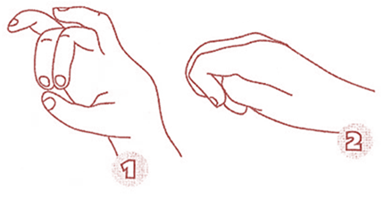
Он — веселі кошенята, Люблять всіх наздоганяти. А клубочки— то забава Для малих найбільш цікава.
«КОШЕНЯ»

Slide 12
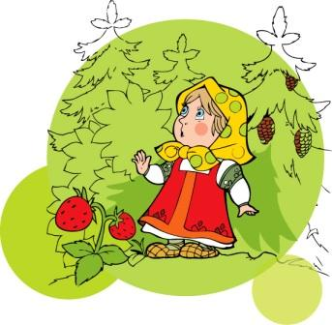
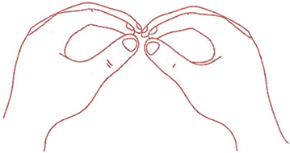
«КОШИЧОК»
Діти кошички візьмуть, Ягоди збирати йдуть. На варення і компоти, А якась стрибне до рота.

Slide 13
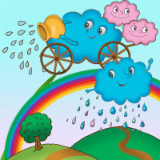
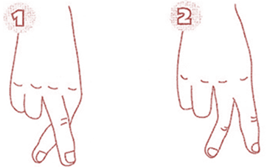
«ШВИДКІ НІЖКИ»
Дощик з неба копотить. Хто боїться, той біжить. Де ти сонечко? Ти де? Хто за хмаркою знайде?

Slide 14
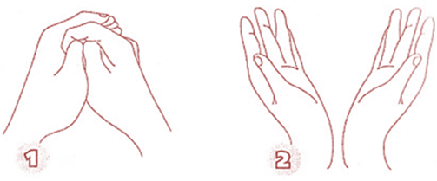
«КВІТОЧКА»
Дощик землю поливає, Квітка наша розцвітає.

Slide 15
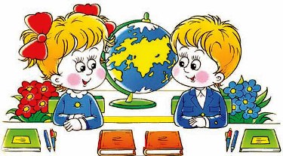
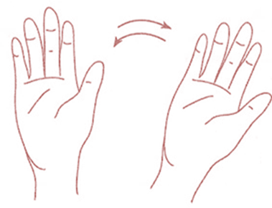
«ДО ПОБАЧЕННЯ!»
До побачення, курчата
І кумедні кошенята!
Не сумуй так, їжачок!
Час малятам на урок.

Slide 16
Список використаних джерел:
Інтернет-ресурси:
http://logopedija.at.ua/load/prezentaciji_dlja_ditej/palchikova_gimnastika/38
http://dorobok.edu.vn.ua/article/view/320
https://www.google.com.ua/search?q=пальчикова+гімнастика
https://www.google.com.ua/search?

